Slide 1
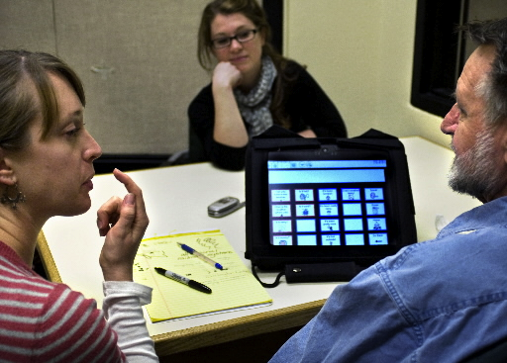
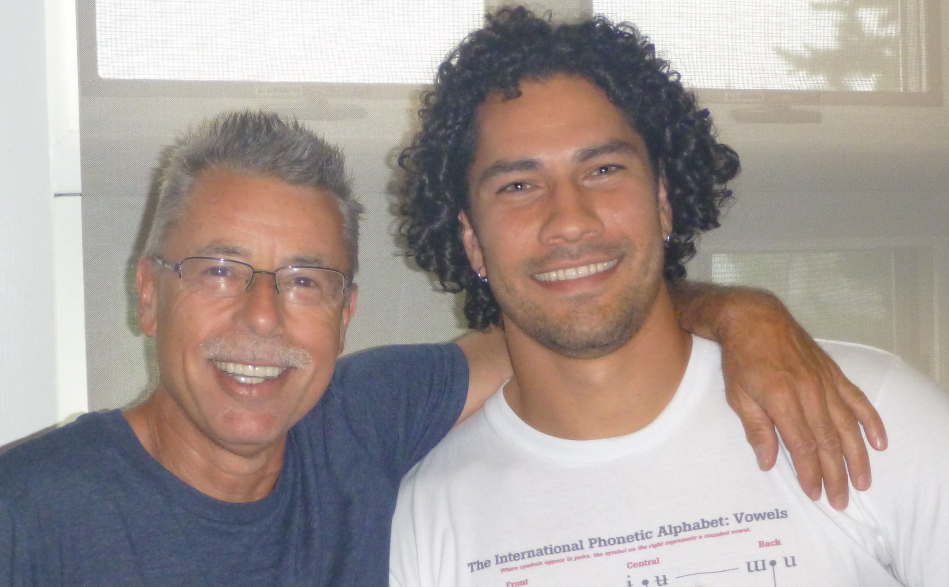
Lunes 5:45 MBH 303
Clínica de
pronunciación
4
Dirigida por:
Armin
Joseph

Slide 2
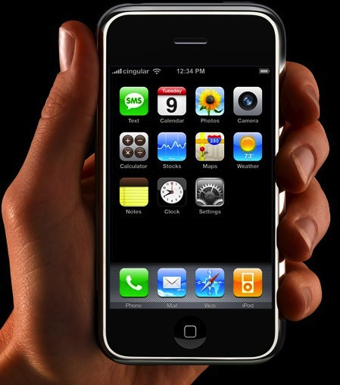
Gracias por apagar
celular

Slide 3
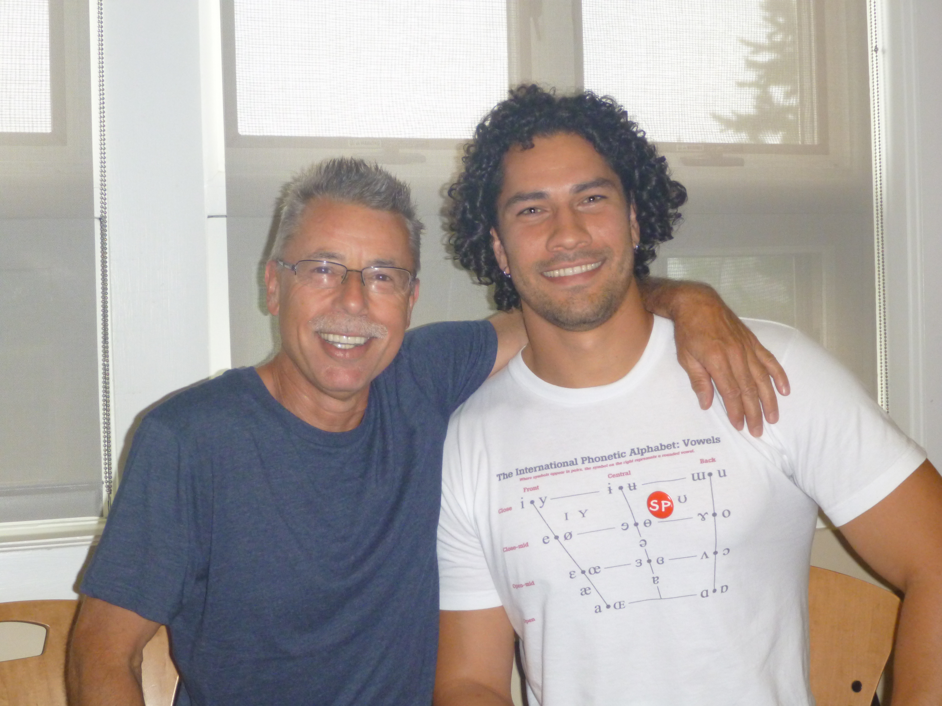
Clínica de
pronunciación
Su profe hoy
Joseph ("bilingüe"

Slide 4
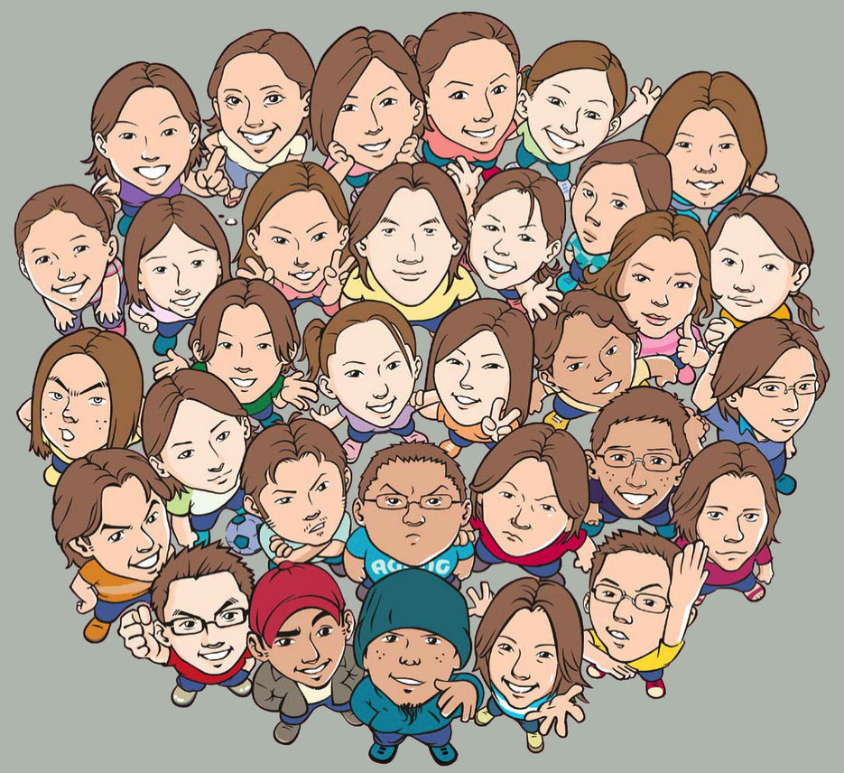
¡Saluda
a un vecino!

Slide 5

PREGUNTAS

Slide 6

HOY
en clase
1
REPASO
schwa + /ptk/

Slide 7
HOY
en clase
Nuevo
2
Encadenamiento

Slide 8
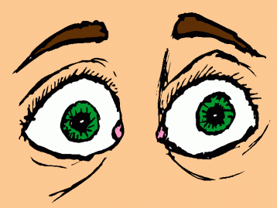
Enemigo #4 …
E-lo-tro
Encadenamiento

Slide 9

REPASO
REPASO
REPASO
REPASO

Slide 10
Enemigo #1 …
[ǝ]
¿Qué es una schwa?
La schwa

Slide 11
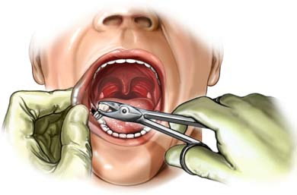

Sacar el
ACENTO EXTRANJERO
¡Hola, chica bonita!

Slide 12
Chicas
¡presten atención especial!

Slide 13
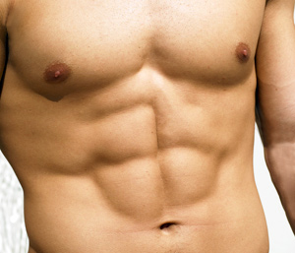
Musculatura
bonita

Slide 14

¡Evite
la schwa!
Anita es una
chica bonita.
español

Slide 16
fama
musa
tina
mira
chupa
Mayra
misa
besa
diga
tuya habla
Málaga

Slide 17
sílaba
público
termina
suplico
tercera
directo
comida
catorce
describa
médico
camina
sincero
lágrima
castillo

Slide 18
divertido
fantástico
últimamente
república
María

Slide 19
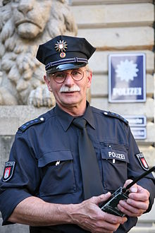
un policíííía

Slide 20
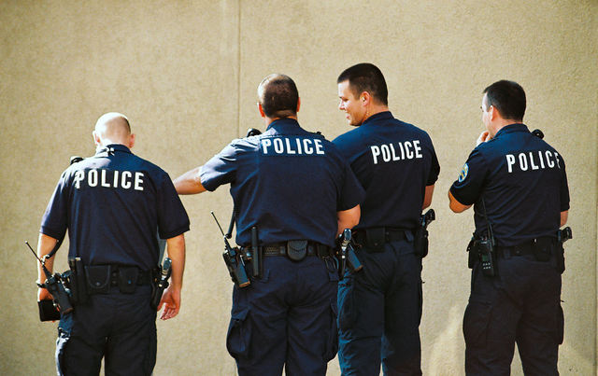
la
policía

Slide 21
¿Sabe Ud articular este dicho sin acento?
Cortesía de boca, mucho vale y poco cuesta.
¡Evite la schwa!

Slide 22
universidad

Slide 23
PREGUNTAS

Slide 25
Segunda Parte
/ p, t, k /
pasta tabla kilo

Slide 26
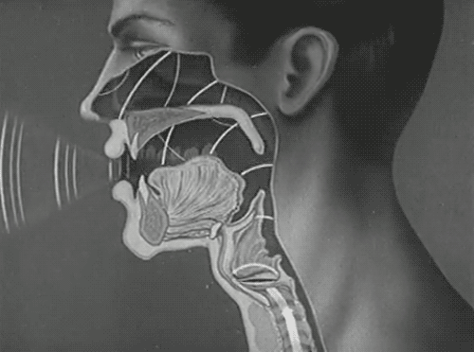
SIN
Aspiración
Explosión
español
papel
padre
pasta

Slide 27
SIN
Aspiración
Explosión
español
tabla
tasa
té

Slide 28
español
kilo
/k/
queso
casa

Slide 29
caca
/k/

Slide 30
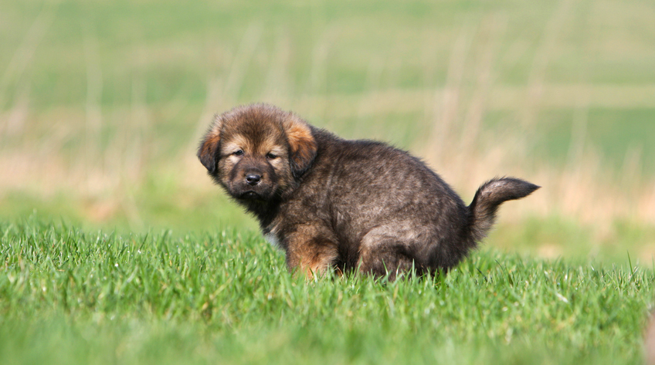
¡No aspire!
El perro
caga caca
/p+k/

Slide 31
¡No aspire!
Tú tío Teodoro
camina como
Pedro Pérez
/p,t,k/

Slide 32
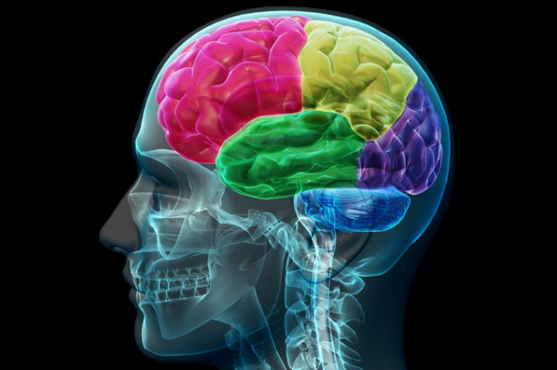
¡No aspire!
Tu tío Teodoro
camina como
Pedro Pérez
DDu ddío ddeodoro
ggamina ggomo
BBedro BBérez

Slide 33
p = bb
papa frita =
bbabba fridda

Slide 35
¡Practique!
Pito
Pérez
puso
el papel
en el pupitre

Slide 36
¡Practique!
Pídele a Paco un poco de pan.

Slide 37
¡Practique!
Mi tío Teodoro tiene tantos tipos de trajes como tú.

Slide 39
Material
NUEVO

Slide 40
Enemigo #3 …
“r” vs. “rr”

Slide 41
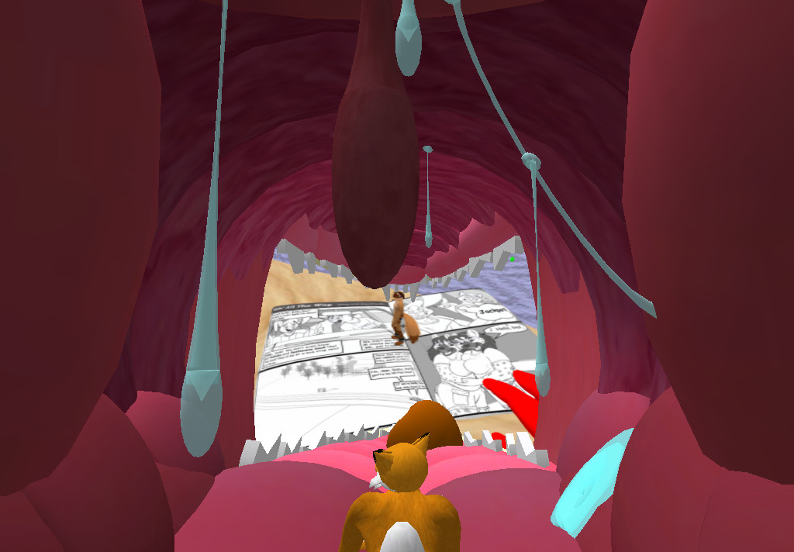
¿Cómo?
producir
/rrrrr/

Slide 42
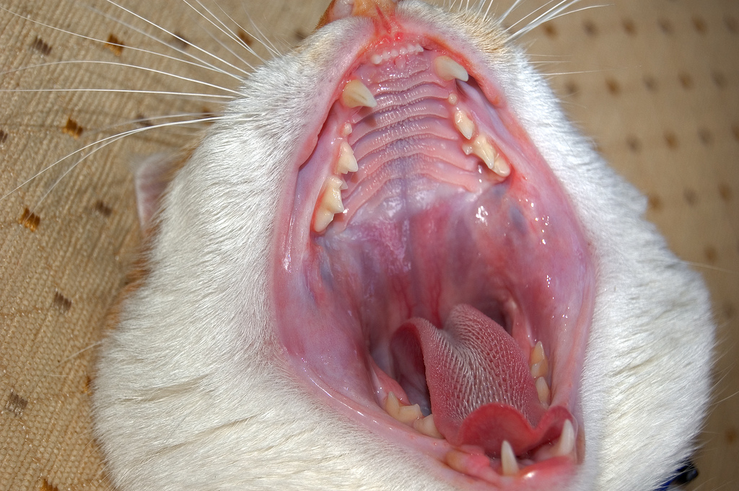
/rrrrrrrrrrrrr/
Boca de un gato

Slide 43
¡Practique!

Slide 44
pero vs. perro
caro vs. carro
ere vs. erre
para vs. parra
/rrrrrrrrrrrrrrrr/
/rrrrr/

Slide 45
pero vs. perro
caro vs. carro
ere vs. erre
para vs. parra
/r/
/rrrrrrrrr/
/rrrrr/

Slide 46
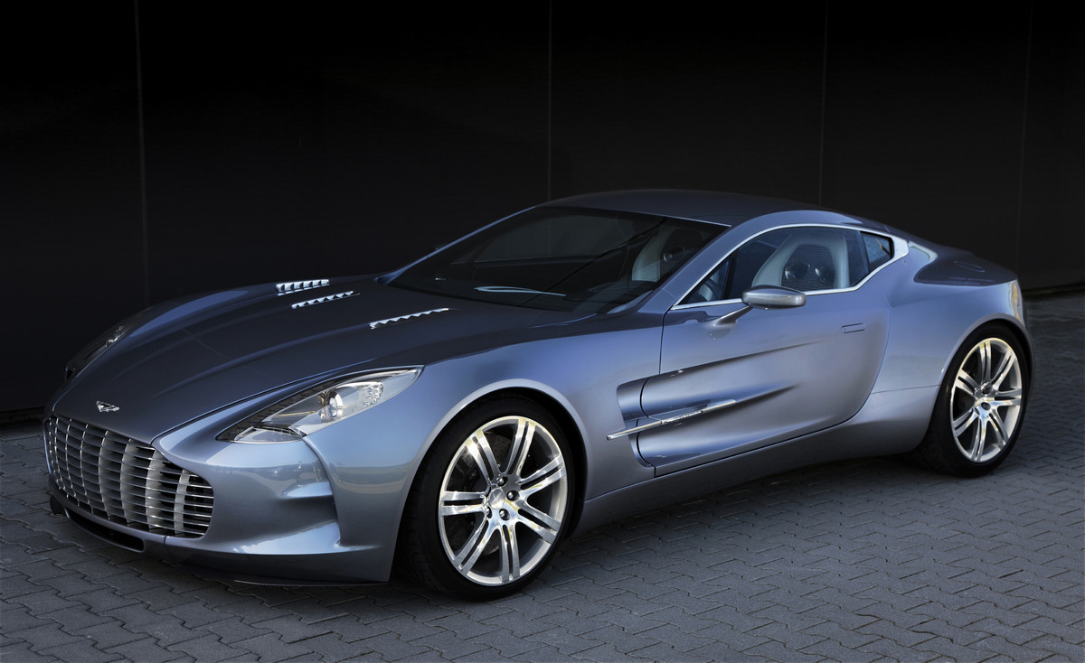
Ramón, tu carro está muy caro.

Slide 47
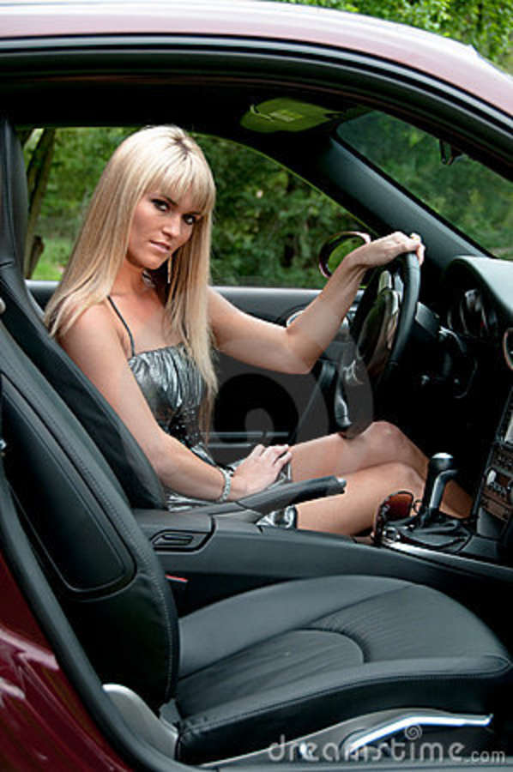
Rita, tu carro es muy rápido.

Slide 48
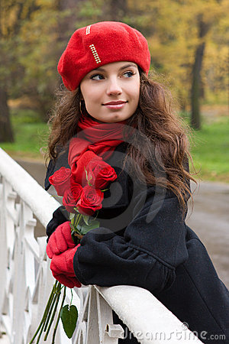
¡Ojo!
schwa
Rosa es una chica muy romántica.

Slide 50
REGLAS
“r” vs. “rr”

Slide 51
3 reglas
básicas

Slide 52
3 reglas
Importará la posición de la "r"
1a. inicial de palabra
/rrr/
Ra-món
1b. inicial de sílaba
/rrr/
En-ri-que
2. interior de sílaba
/r/
cre-ma
3. final de sílaba
/r/
co-mer

Slide 53
Inicial de sílaba
Regla #1

Slide 54
Después de consonante
(y/o inicio de palabra)
En—ri-que
al—re-de-dor
Ra-quel
click 3x
Inicial de sílaba = [rrrrrrrr]

Slide 55
al—rededor
En—rique
en—riquecer
son—reír
hon—ra
“rr múltiple” después de
consonante
sílaba

Slide 56
Interior de sílaba
Regla #2

Slide 57
En—rrri-que
a—grio
Al—fre-do
NO inicial de sílaba = [r] simple

Slide 58
Final de sílaba
Regla #3

Slide 59

hablar
comer
tenedor
click 3x
“r” final de palabra o sílaba
[r] o [rrrr] (¡escoja Usted!)

Slide 60
8a. Erre con erre cigarro, …
8b. erre con erre barril, …
8c. rápido corren los carros …
8d. cargados de azúcar …
8e. del ferrocarril.

Slide 62
Enemigo #4 …
E-lo-tro
Encadenamiento

Slide 63
un amigo
click
u-na-migo

Slide 64
el amigo
click
e-la-migo

Slide 65
tus amigos
click
tu-sa-migos

Slide 66
sus amigos
click
su-sa-migos

Slide 67
los amigos
click
lo-sa-migos

Slide 68
Encadena-
miento
EXPLICADO
cadena

Slide 69
Lo—s An—ge—les
V
C
V
siempre se divide V—CV

Slide 70
Ejemplos adicionales
dos amigos
do—SA—mi—gos
V
C
V
Encadenamiento

Slide 71
Ejemplos adicionales
En este …
E—nes—te …
V
C
V
Encadenamiento

Slide 72
Ejemplos adicionales
En estos años …
E-nes-to—sa-ños …
V
C
V
Encadenamiento

Slide 73
Encadenamiento
EJERCICIO

Slide 74
1. E —s una lástima
2. ¿Piensa—s así?
3. ¡Ve—n y báñate!
4. La—s instruccione—s está—n aquí.
5. Lo—s amigo—s está—n e—n Oslo.
6. Su—s abuelos vive—n allí.
7. ¡Hablemo—s español!
8. ¿Quié—n e—s él?

Slide 75
Encadenamiento
EJERCICIO
Identifique los encadenamientos

Slide 76
¡Encuentre los encadenamientos!
(apúntelos por escrito)
Es de gran importancia
click
Es de gra—n importancia
Clave -->

Slide 77
¡Encuentre los encadenamientos!
(apúntelos por escrito)
¿Has ido a Proctor?
click
¿Ha—s ido a Proctor?
Clave -->

Slide 78
¡Encuentre los encadenamientos!
(apúntelos por escrito)
¡Ven a vernos ahora!
click
¡Ve—n a verno —sa —hora!
Clave -->

Slide 79
¡Encuentre los encadenamientos!
(apúntelos por escrito)
¡Ellos entendieron todo!
click
¡Ello—s e ntendieron todo!
Clave -->

Slide 80
¡Encuentre los encadenamientos!
(apúntelos por escrito)
click
Son unos estudiantes atrevidos.
Clave -->

Slide 81
¡Encuentre los encadenamientos!
(apúntelos por escrito)
click
Son unos estudiantes atrevidos.

Slide 82
¡Encuentre los encadenamientos!
(apúntelos por escrito)
click
¿Cómo están
ustedes?
Clave -->

Slide 83
¡Encuentre los encadenamientos!
(apúntelos por escrito)
click
¿Cómo están
ustedes?

Slide 85
Clínica de
pronunciación
¡Gracias
por su asistencia!

